Slide 1
LICENÇA PATERNIDADE
Passo a Passo
Notes:
Para alterar a imagem no slide, selecione e exclua a imagem. Em seguida, use o ícone Imagens no espaço reservado para inserir sua própria imagem.

Slide 2
PASSO A PASSO
Inicie o Processo
Preencha
Inclua documentos
Formulário
Encaminhamento e publicação

Slide 3
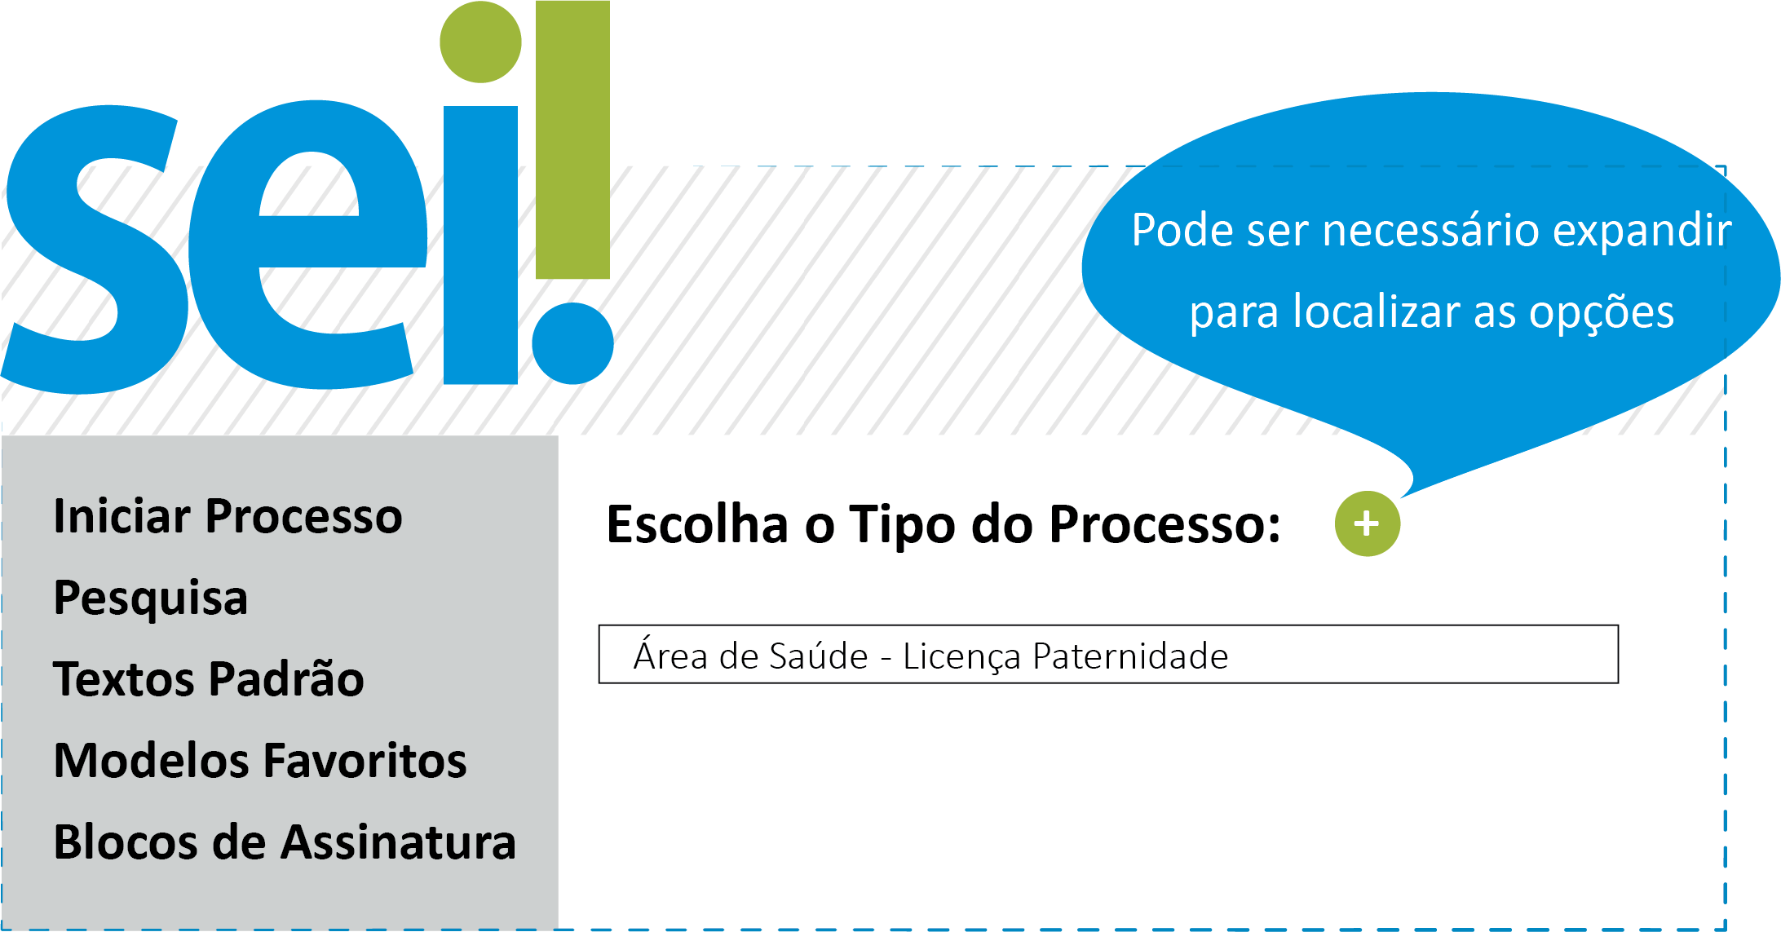
INICIE O PROCESSO
Acesse o SEI
Clique em Iniciar Processo
Selecione Área de Saúde – Licença Paternidade

Slide 4
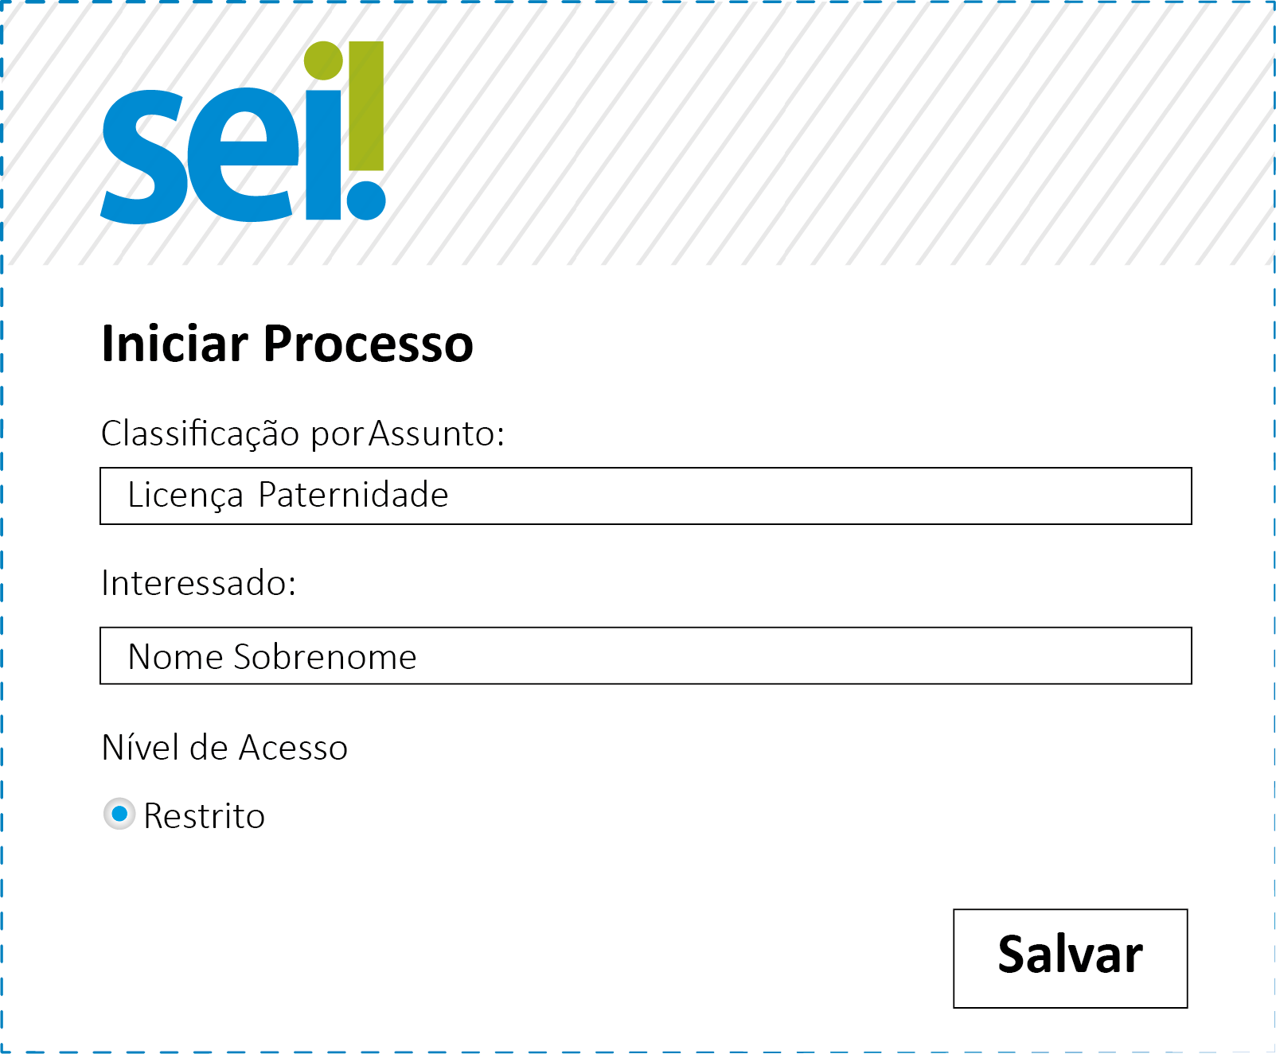
PREENCHA
Em Classificação por Assunto, preencha com Licença Paternidade
Em Interessado escreva o nome do servidor
Em Nível de Acesso selecione: restrito
Os demais campos não são de preenchimento obrigatório
Clique em Salvar para gerar o protocolo

Slide 5
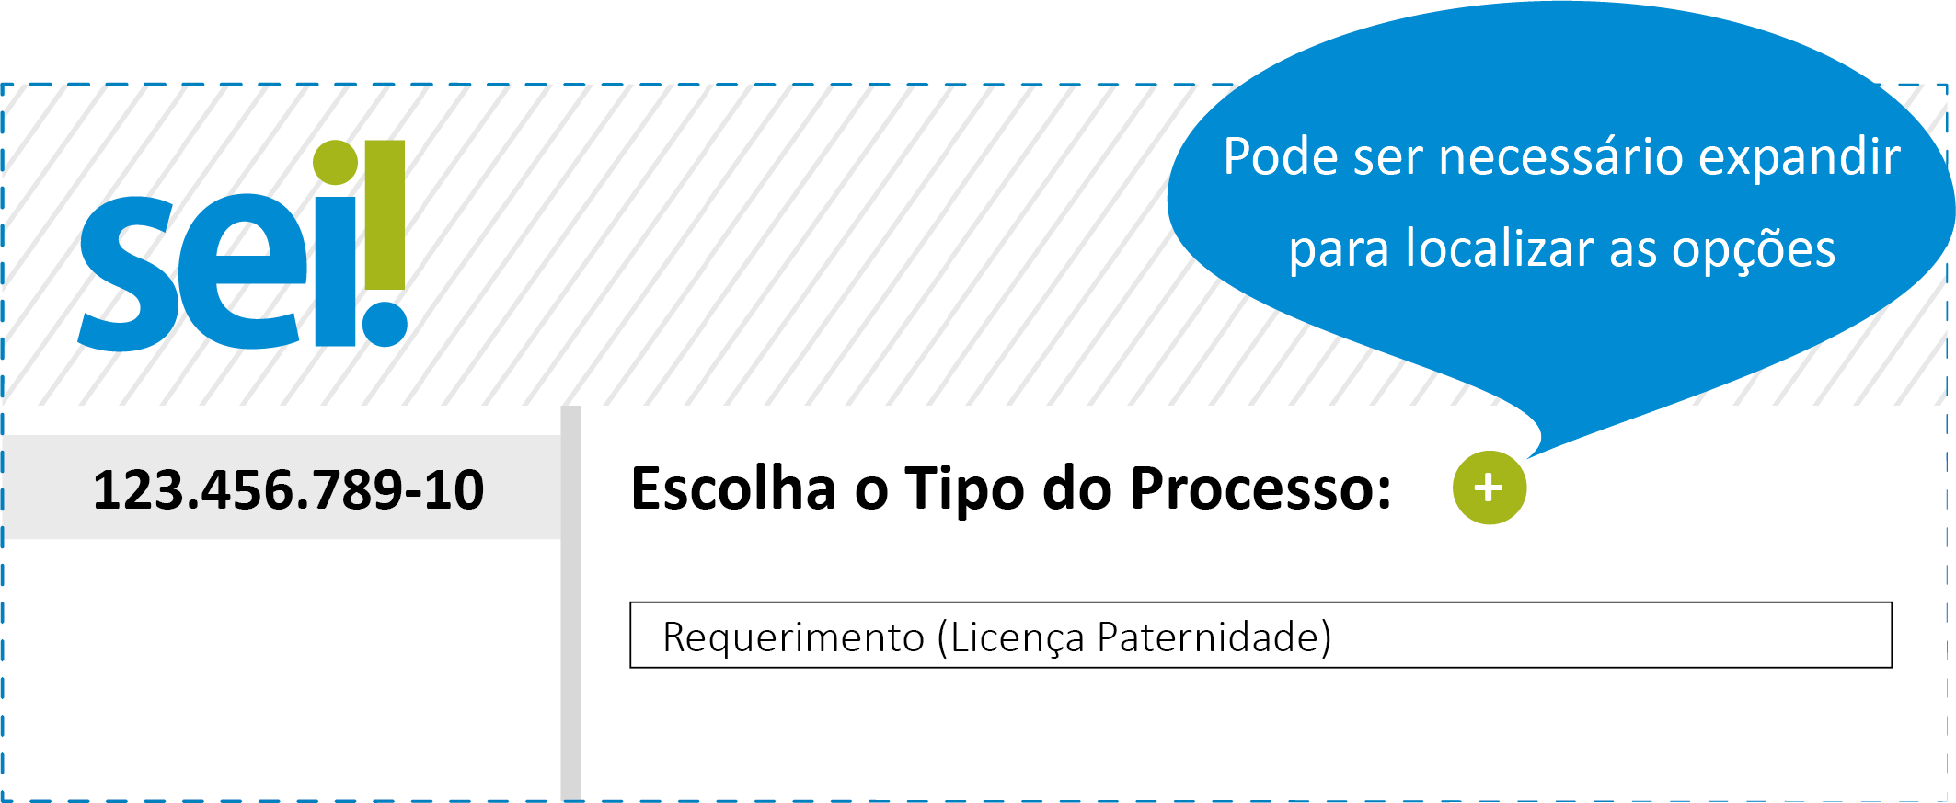
INCLUA DOCUMENTOS
Com o processo selecionado no menu esquerdo, clique no ícone de inclusão de documentos e selecione Requerimento - Licença Paternidade (Formulário)

Slide 6
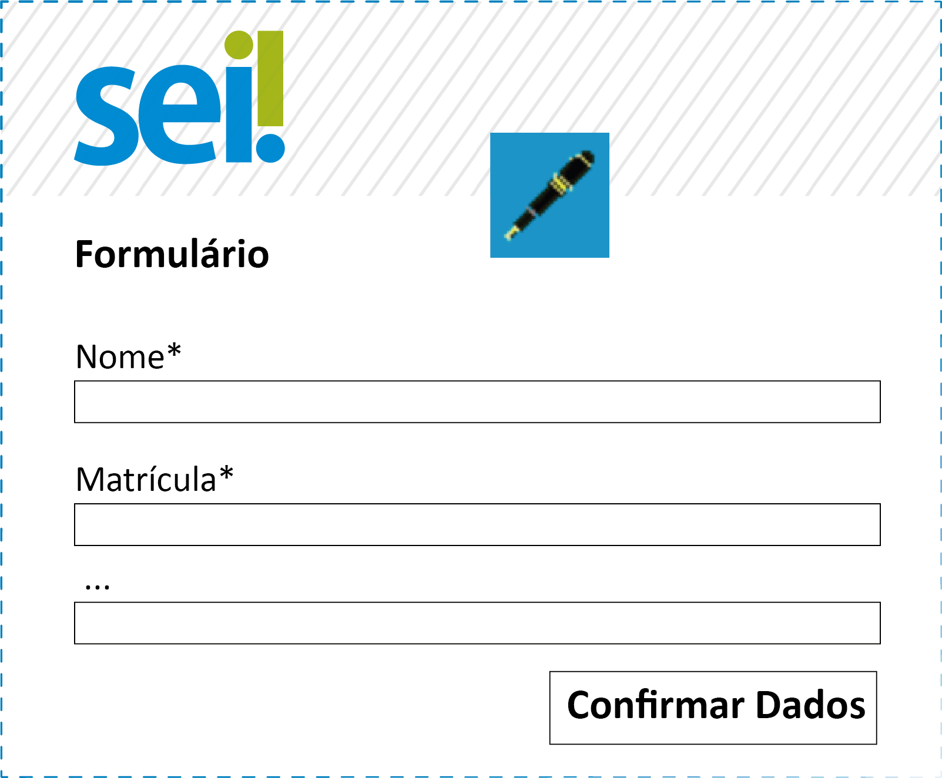
FORMULÁRIO
Preencha o formulário e, finalize em Confirmar Dados
Selecione o ícone Assinar. Insira sua senha para efetivar sua assinatura.
Atenção: é obrigatória a inclusão da cópia da Certidão de Nascimento
Assinar

Slide 7
ENCAMINHAMENTO E PUBLICAÇÃO
Após assinar e anexar a documentação necessária, basta encaminhar o processo para a unidade do SEI: AS Perícias.
Enviar Processo
PRONTO! Agora é só aguardar a análise da Área de Saúde e a
publicação em Diário Oficial.

